Slide 1

Trường Tiểu học Ái Mộ A
Bài giảng Lớp 4
Môn: Tiếng việt
Phân môn: Tập đọc
Tuần : 4
Bài: Tre Việt Nam (trang 41)

Slide 2
KHỞI ĐỘNG
HS đọc đoạn 1,2 bài Một người chính trực và trả lời câu hỏi:
Câu 1: Vì sao nhân dân lại ca ngợi những người chính trực như ông Tô Hiến Thành?
Vì những người chính trực bao giờ cũng đặt lợi ích của đất nước lên trên lợi ích riêng. Họ làm được nhiều điều tốt cho dân, cho nước.

Slide 3
Đọc đoạn 3 và nêu nội dung bài: Một người chính trực
Ca ngợi sự chính trực, thanh liêm, tấm lòng vì dân, vì nước, của Tô Hiến Thành- vị quan nổi tiếng cương trực thời xưa.

Slide 4
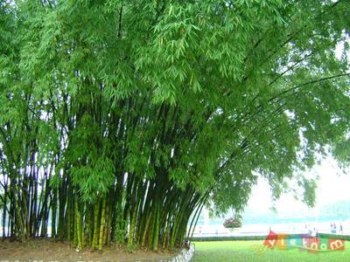
Quan sát hình ảnh và em hãy cho biết đây là cây gì?

Slide 5
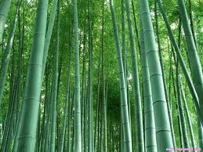
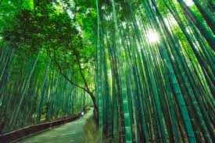

Slide 6
Tập đọc
Tre Việt Nam
Nguyễn Duy

Slide 7
Bài thơ này chia làm mấy đoạn?
Đoạn 1: Tre xanh…nên thành tre ơi?
Đoạn 2: Thân gầy guộc…mà nên hỡi người.
Đoạn 3: Chẳng may…có gì lạ đâu.
Đoạn 4: phần còn lại

Slide 8
Luyện đọc từ:
gầy guộc,
mong manh,
lũy
hỡi người, phơi sương....

Slide 9
Yêu nhiều nắng nỏ trời xanh
Tre xanh không đứng khuất mình bóng râm.
Bão bùng thân bọc lấy thân
Tay ôm, tay níu tre gần nhau thêm.
Thương nhau, tre chẳng ở riêng
Lũy thành từ đó mà nên hỡi người.
Chẳng may thân gãy cành rơi
Vẫn nguyên cái gốc truyền đời cho măng.

Slide 10
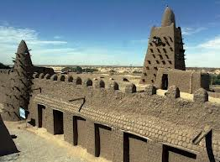
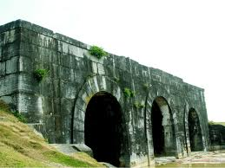
Lũy thành

Slide 11
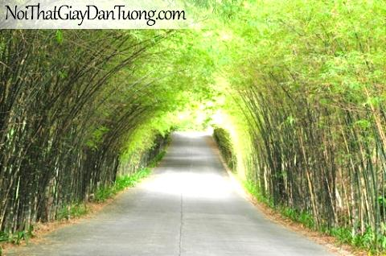
Lũy tre

Slide 12
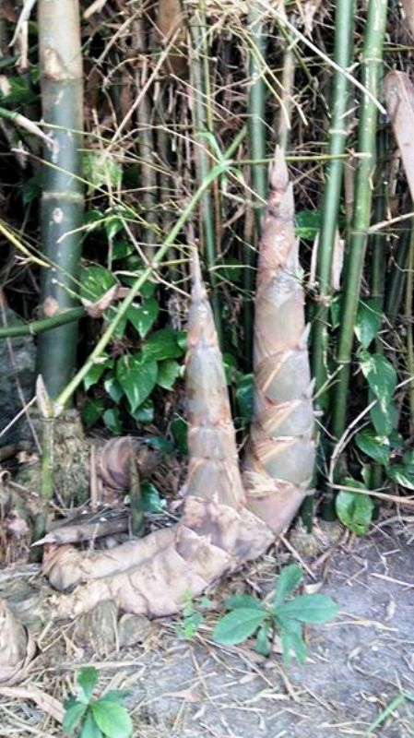
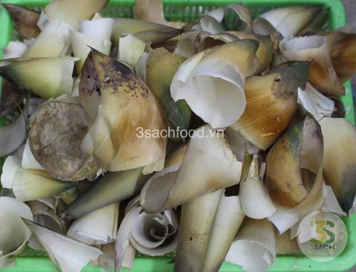
Áo cộc

Slide 13
Tìm hiểu bài:
Những câu thơ nào nói lên sự gắn bó lâu đời của cây tre với người Việt Nam?
Tre xanh, xanh tự bao giờ?
Chuyện ngày xưa… đã có bờ tre xanh.

Slide 14
Đoạn 1: Nói lên điều gì?
Đoạn 1: Nói về sự gắn bó lâu đời của tre
với người Việt Nam.

Slide 15
2. Những hình ảnh nào của tre tượng trưng cho tính cần cù của người Việt Nam?
“Ở đâu tre cũng xanh tươi
Cho dù đất sỏi đất vôi bạc màu.”
“Rễ siêng không ngại đất nghèo
Tre bao nhiêu rễ bấy nhiêu cần cù.”

Slide 16
Đoạn 2: Ca ngợi về điều gì?
Đoạn 2: Ca ngợi đức tính cần cù của người Việt Nam qua hình ảnh cây tre.

Slide 17
3. Những hình ảnh nào của tre gợi lên phẩm chất đoàn kết của người Việt Nam?
“Bão bùng thân bọc lấy thân
Tay ôm tay níu tre gần nhau thêm.”
“Thương nhau tre chẳng ở riêng.”
“Lũy thành từ đó mà nên hỡi người.”

Slide 18
Hình ảnh cây tre ở đoạn 3 đã ca ngợi đức tính gì của người Việt Nam?
Đoạn 3: Ca ngợi đức tính đoàn kết của người Việt Nam qua hình ảnh cây tre.

Slide 19
4. Hình nào của tre tượng trưng cho tính ngay thẳng của người Việt Nam?
Nòi tre đâu chiụ mọc cong
Chưa lên đã nhọn như chông lạ thường
Măng non là búp măng non
Đã mang dáng thẳng thân tròn của tre

Slide 20
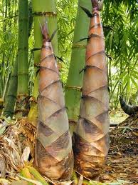

Slide 21
Đoạn thơ kết bài - 4 dòng cuối - có ý nghĩa gì?
Bằng cách dùng điệp từ, điệp ngữ đoạn thơ kết bài đã thể hiện rất đẹp sự kế tiếp liên tục của các thế hệ tre già – măng mọc, cũng như sự kế tiếp phát triển của các thế hệ con người Việt Nam.

Slide 22
- Đoạn 1: Sự gắn bó từ lâu đời của tre
với người Việt Nam.
- Đoạn 2: Ca ngợi đức tính cần cù củangười Việt Nam qua hình ảnh cây tre.
- Đoạn 3: Ca ngợi đức tính đoàn kết của người Việt Nam qua hình ảnh cây tre.
- Đoạn 4: Ca ngợi đức tính ngay thẳng của người Việt Nam qua hình ảnh cây tre.

Slide 23
Qua hình tượng cây tre, tác giả muốn ca ngợi điều gì?
Nội dung: Qua hình tượng cây tre, tác giả ca ngợi những phẩm chất cao đẹp của con người Việt Nam: Giàu tình thương yêu, ngay thẳng, chính trực

Slide 24
5. Em thích hình ảnh nào của cây tre và búp măng non? Vì sao?
Bão bùng thân bọc lấy thân
Tay ôm, tay níu tre gần nhau thêm.
(Giống con người biết yêu thương , đùm bọc nhau)
Có manh áo cộc tre nhường cho con
(Mo tre bao quanh cây măng như chiếc áo mà cha mẹ che cho con)
Nòi tre đâu chịu mọc cong
Chưa lên đã nhọn như chông lạ thường
(Từ khi còn non măng đã có dáng khỏe khoắn, tính cách ngay thẳng)

Slide 25
Luyện đọc diễn cảm
Học thuộc lòng

Slide 26
Luyện đọc diễn cảm
Nòi tre đâu chịu mọc cong
Chưa lên đã nhọn như chông lạ thường.
Lưng trần phơi nắng phơi sương
Có manh áo cộc tre nhường cho con.
Măng non là búp măng non
Đã mang dáng thẳng thân tròn của tre.
Năm qua đi, tháng qua đi tre già măng mọc có gì lạ đâu
Mai sau
Mai sau
Mai sau
Đất xanh tre mãi xanh màu tre xanh.

Slide 27
Ngày nay cây tre góp phần như thế nào vào cuộc sống của nhân dân ta?

Slide 28
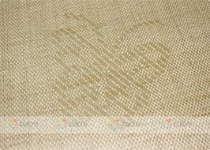
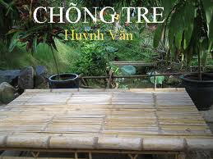
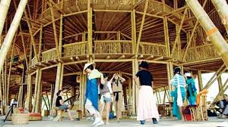
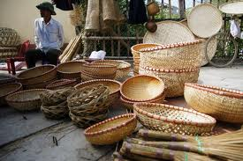
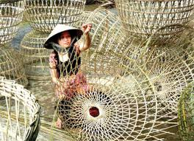
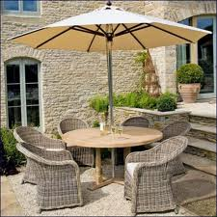
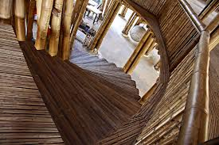

Slide 29
Vận dụng- Kết nối
- Qua hình tượng cây tre, tác giả muốn ca ngợi điều gì?
- Luyện đọc diễn cảm và thuộc lòng bài thơ.
- Chuẩn bị bài sau: Những hạt thóc giống

Slide 30
CHÀO TẠM BiỆT
CÁC EM !

